Slide 1


PHÒNG GIÁO DỤC VÀ ĐÀO TẠO HUYỆN CỦ CHI
TRƯỜNG TIỂU HỌC TRUNG LẬP HẠ
- KHỐI LỚP 4 -
TUẦN 7
CHƯƠNG TRÌNH
DẠY HỌC TRỰC TUYẾN
Ngày dạy: 02/11/2021
Phân môn: Chính tả
Nhớ viết bài: Gà Trống và Cáo

Slide 2
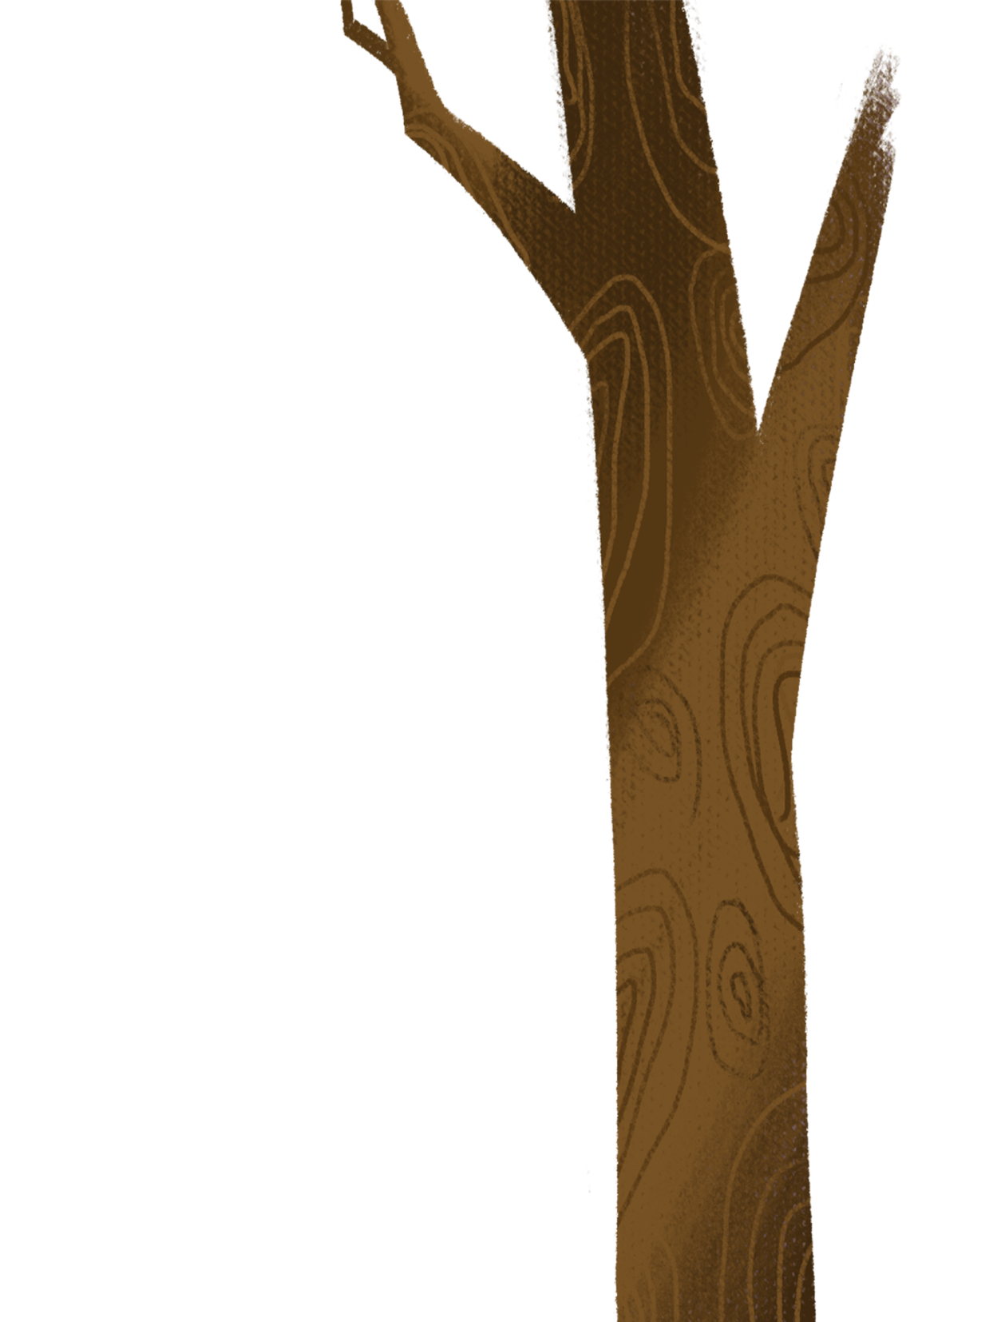
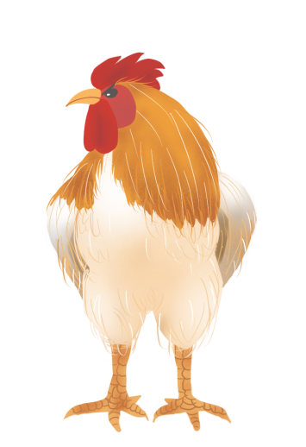
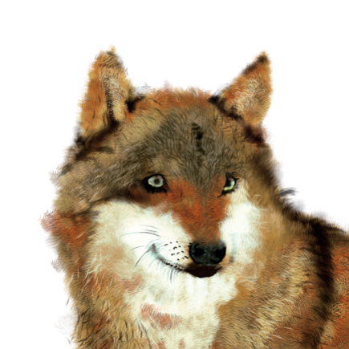
NHỚ VIẾT
Gà Trống và Cáo
Gà trống và cáo

Slide 3
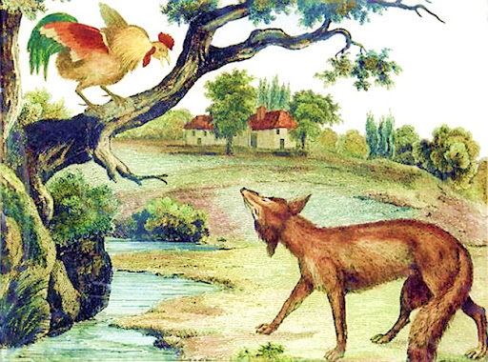

Slide 4

Thứ ba ngày 02 tháng 11 năm 2021
Luyện viết
ở nhà
Chính tả
Gà Trống và Cáo
Nghe lời Cáo dụ thiệt hơn
Gà rằng: “ Xin được ghi ơn trong lòng
Hoà bình gà cáo sống chung
Mừng này còn có tin mừng nào hơn
Kìa, tôi thấy cặp chó săn
Từ xa chạy lại, chắc loan tin này.”
Cáo nghe, hồn lạc phách bay
Quắp đuôi, co cẳng chạy ngay tức thì.
Gà ta khoái chí cười phì:
“Rõ phường gian dối, làm gì được ai.”
La Phông - ten

Slide 5
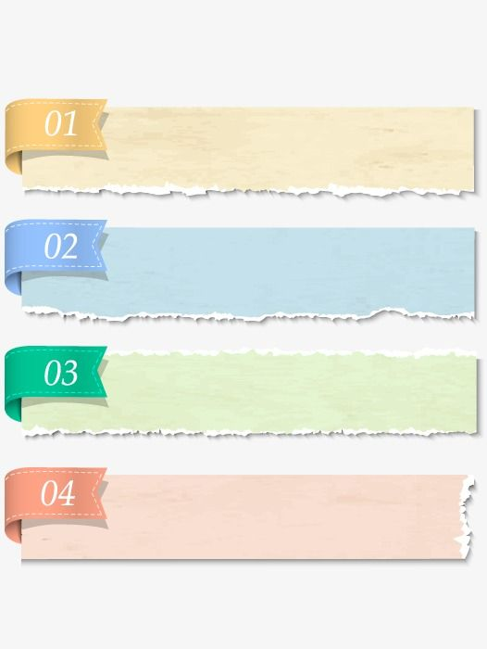
Loan tin
Lưu ý viết đúng các từ sau đây:
Quắp đuôi
Khoái chí
Gian dối

Slide 6
Bài 2a. Tìm những chữ bị bỏ trống bắt đầu bằng ch hoặc tr:
Con người là một sinh vật có …….. tuệ vượt trên mọi loài, có phẩm………. kì diệu là biết mơ ước. Chính vì vậy, họ khám phá được những bí mật nằm sâu ……... lòng đất, ……. ngự được đại dương, ……… phục được khoảng không vũ ………. bao la. Họ là những …….… nhân xứng đáng của thế giới này.
trí
chất
trong
chế
chinh
trụ
chủ

Slide 7
Bài 2b. Tìm những chữ bị bỏ trống có vần ươn hoặc ương:
Nhà Trung ở gần sân bay. Từ nhỏ Trung đã rất ngưỡng mộ các chú phi công . Trung mơ ước lớn lên sẽ trở thành phi công để được bay trên bầu trời, bay trên tược, làng mạc, thành phố, quê , vượt qua các đại
mênh mông. Để chuẩn bị cho lai, Trung cố gắng học giỏi, tập thể dục xuyên cho cơ thể khỏe mạnh tráng.
lượn
vườn
hương
dương
tương
thường
cường

Slide 8
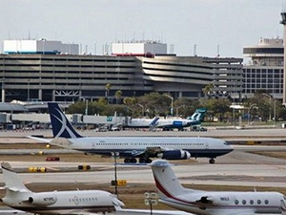
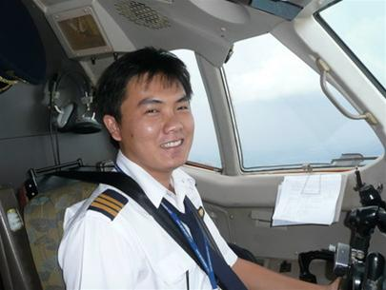
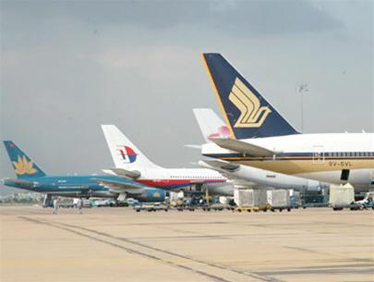
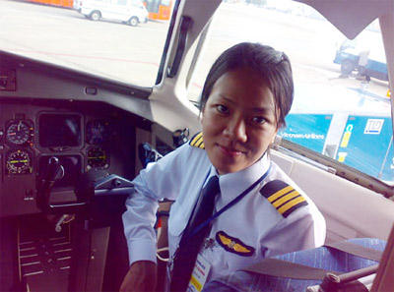
Notes:
Và đây là một số hình ảnh cô chú phi công của nước ta.

Slide 9
Bài 3. Tìm các từ:
a) Chứa tiếng chí hoặc trí, có nghĩa như sau:
- Ý muốn bền bỉ theo đuổi đến cùng một mục đích tốt đẹp
- Khả năng suy nghĩ và hiểu biết.
b) Chứa tiếng có vần ươn hoặc ương, có nghĩa như sau:
- Cố gắng tiến lên để đạt tới mức cao hơn, tốt đẹp hơn.
- Tạo ra trong trí óc hình ảnh những cái không có ở trước mắt hay chưa từng có
ý chí
trí tuệ
vươn lên
tưởng tượng

Slide 10
TRÒ CHƠI TRÍ TUỆ
Em hãy nhìn hình và cho biết tên sự vật thể hiện trong hình là gì?
Gợi ý : Các sự vật chứa tiếng bắt đầu bằng tr hay ch

Slide 11

Ba chìm bảy nổi

Slide 12
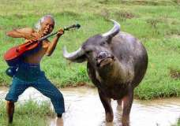
Đàn gảy tai trâu

